Slide 1
Funana
コミュニケーション支援サイト〜フルーツを添えて〜
Notes:
いまからグループ①の発表を始めたいと思いますよろしくお願いします（礼）
私たちはFunanaというコミュニケーション支援サイトを作りました。

Slide 2
目次
コンセプト
使用方法
活用方法
まとめ
質疑応答
Notes:
本日の目次はこちらです。（5秒くらい停止）

Slide 3
コンセプト
Notes:
ではコンセプトから順に説明していきたいと思います。

Slide 4
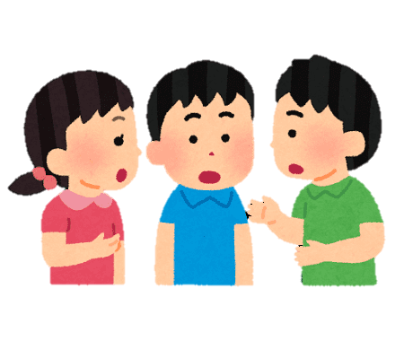
フルーツ ✖ コミュニケーション
Notes:
私たちのコミュニケーション支援サイトFunanaのコンセプトはフルーツ×コミュニケーションです。
最近ではSNSが活発化し様々な人とコミュニケーションを取りやすくなっていると思います。
しかし初対面の人とは誰しもなかなかうまく付き合えていないと私たちは考え、コミュニケーションにおいて何か支援できるものはないかと考えこのコンセプトにしました。
たとえば、

Slide 5
グループワークで仕事がうまくいかない
Notes:
グループワークで効率的に仕事が進まなかったりスケジュール通りにいかなかったりすることがあると思います。
なんで相手は思った通りに動かないのか？と。

Slide 6
初対面で会話が弾まない
Notes:
また、人見知りをしない人でも合わないな…と感じている人とはなかなか会話が弾まない…
しかし時間がたってその人のことを知ってみたら意外と合って仲良くなれた！
という経験がある人はいませんか？

Slide 7
お互いのことをあまり知らない
Notes:
原因はお互いのことをあまり知らないことだとおもいます。
学校に通っていれば何年も一緒にいるので自然とよく知るかもしれませんが、
実際仕事ではたくさんの人と仕事をしますし、グループワークをするイベントなどではほぼ初対面の人と何日かで制作しなければならないなどがあり、なかなか相手のことを簡単に知れないと思います。
ではどうすればいいのか？

Slide 8
自分自身をフルーツで表現
Notes:
そこで私たちは「自分をフルーツで表現」することを考えました。
そうすることで自分のことを簡略かつ多角的に伝えられ、相手のことも同じように知れるという風に考えました。
それでは一体フルーツで表すとはどういうことなのか？

Slide 9
仕事の取組みやフォーマルな面
→フルーツの皮で表現
プライベートや趣味
→フルーツの実で表現
Notes:
それはフルーツに存在する皮と実を生かした表現です。
なんの仕事をしているかなや能力を発揮しやすい項目、を記入する部分をフルーツの皮で表現。
プライベートや好きなことを記入する部分をフルーツの実で表現しようと考えました。

Slide 10
仕事の取組みやフォーマルな面
→フルーツの皮で表現
プライベートや趣味
→フルーツの実で表現
Notes:
皮の部分ではその人の能力などを知ることができ仕事が効率的に進むことを想定しています

Slide 11
仕事の取組みやフォーマルな面
→フルーツの皮で表現
プライベートや趣味
→フルーツの実で表現
Notes:
実の部分では話の話題のきっかけとなるような趣味や自分が相手に知ってほしいことをカスタムしてかけるようにしました。
そうすることで人見知りの人でも相手と話しやすくなるのではと想定しています。

Slide 12
Funanaの使用
Notes:
ここからは実際のFunanaの動き、流れを動画でみていただきたいと思います

Slide 13
Funanaの活用
Notes:
今見てもらったFunanaを使ってできること、将来的にしたいことをお話ししていきます。

Slide 14
名刺にQRコードを印字
Notes:
これは現在使える機能となっていて名刺交換などをする際に活用できます。
名刺上に自分の情報が入っているQRコードを載せることで相手はあとからFunanaでその人のことを詳しく知ることが可能です

Slide 15
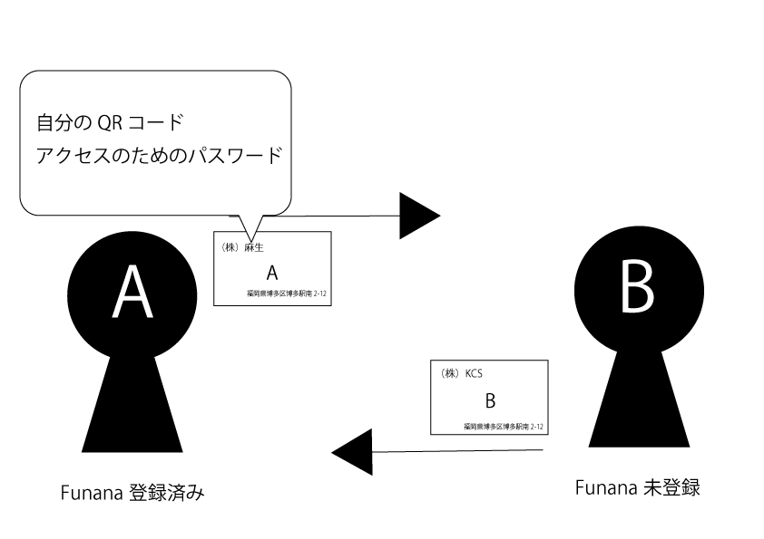
Notes:
またFunana未登録の人でもこのページを閲覧できるようにしており、Aさんが持っている専用パスワードを入れることで、未登録者であるBさんも閲覧が可能となる仕組みです。

Slide 16
ミックスジュース
果実園
フルーツバスケット
フルーツサンド
Notes:
続いて今できているFunanaを基盤としてもっと便利に使っていける将来性を話していきたいと思います。
果実園から順に説明していきたいと思います。

Slide 17
ミックスジュース
果実園
フルーツバスケット
フルーツサンド
Notes:
まずはミックスジュールという機能です。
これは、フルーツを交換して友達になったことある人同士が集まりを開きたかったりのみに行きたかったりする場合に活用できる機能を想定しています。

Slide 18
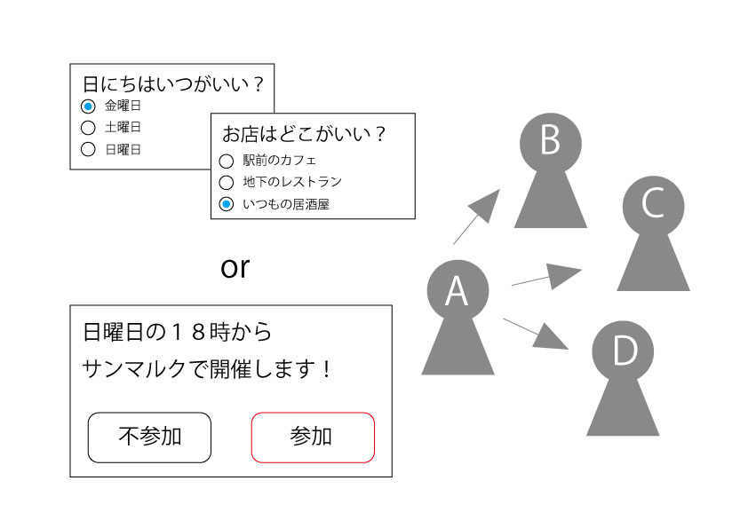
Notes:
Aさんが集まりを開きたいと思い、BさんCさんDさんを会に誘うとき、
みんなの意見を取り入れて決めていく方法と、
Aさんが事前に決めた予定に対して参加の可否を決定していく場合などを考えています。

Slide 19
ミックスジュース
果実園
フルーツバスケット
フルーツサンド
Notes:
続いては果実園です。
先ほどのミックスジュースをする際に主に活用してほしいと思っている機能です。

Slide 20
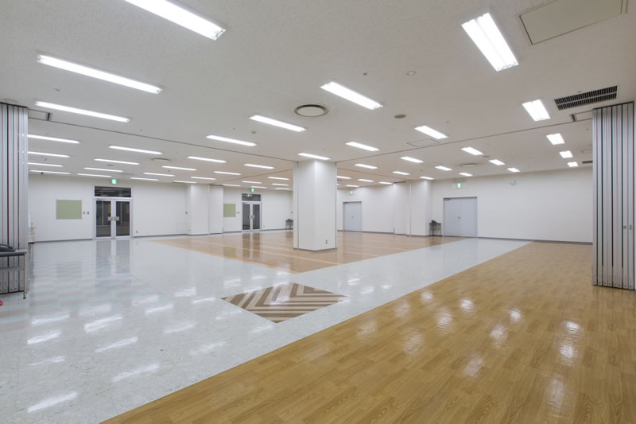
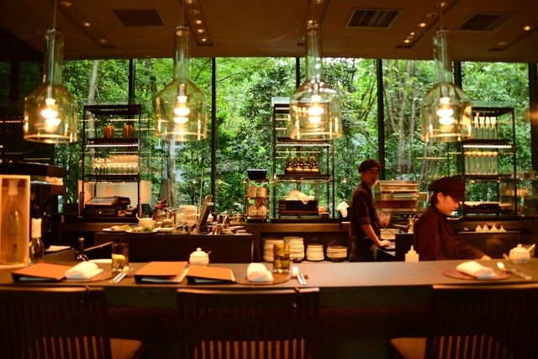
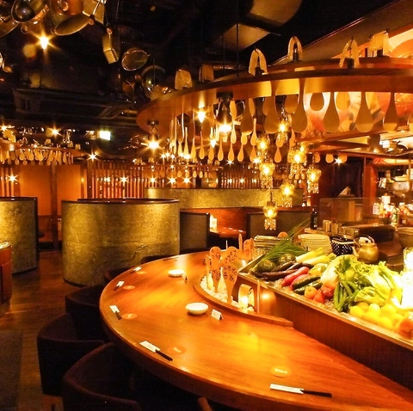
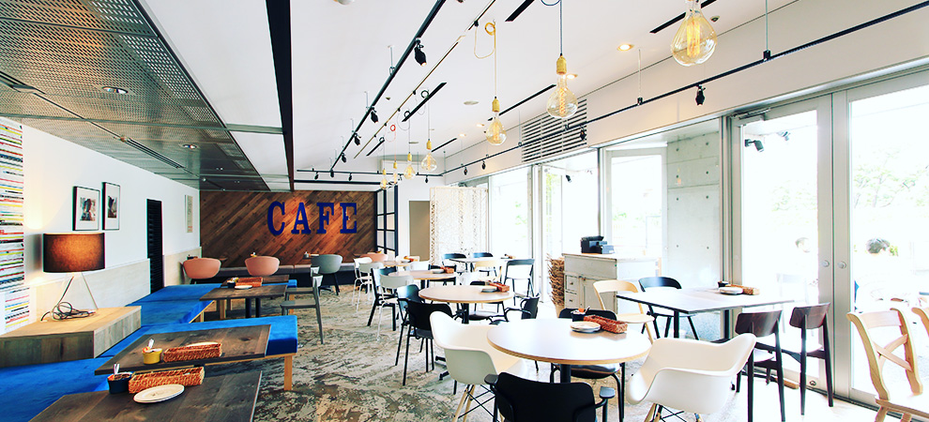
Notes:
その集まりの規模や雰囲気に合わせてイベント施設、居酒屋、カフェを提案しそのまま施設や店を予約できるというシステムです。
Funanaの登録には電話番号やメールアドレスなどある程度の個人情報が入っているので架空のアカウントからの予約を防ぐこともでき店や施設側も安心して予約を受けることができると考えています。
また店や施設の掲載は広告として取ると考えるとマネタイズの面でもシステムを補えるのでは、と考えています。

Slide 21
ミックスジュース
果実園
フルーツバスケット
フルーツサンド
Notes:
フルーツバスケットの機能は、実際にフルーツを交換してもらうときに現在の機能では一人対ひとりとなっているところを大勢で同時にできるという機能です

Slide 22
ミックスジュース
果実園
フルーツバスケット
フルーツサンド
Notes:
そしてフルーツサンドでは自分自身を仲介役として合わせたい人を合わせるというシステムです。
ここでは合わせたい人がどういう関係やつながりで合わせたいかによってプランやお店を提案しながら交流の輪を広げることを目的としたシステムです。

Slide 23
まとめ
Notes:
コンセプト、現在の機能から将来の発展まで聞いてもらいましたが私たちのシステムはあくまで基盤でありここからどこまででもユーザーが使いやすいように発展があるシステムです。

Slide 24
コミュニケーションの促進
Notes:
システムを利用して、皆さんのコミュニケーションが円滑となり、仕事だけで知り合った人とも仕事以上の関係になることができ、
コミュニケーションの促進効果に繋がればいいなと思っています

Slide 25
ご清聴ありがとうございました

